Slide 1
IMPLEMENTACIÓN DE UN SISTEMA DE CONTROL DE GESTIÓN EN UNA EMPRESA DE PRODUCTOS QUÍMICOS
ESCUELA SUPERIOR POLITECNICA DEL LITORAL
INSTITUTO DE CIENCAS MATEMATICAS
INGENIERÍA EN AUDITORÍA Y CONTADURÍA PÚBLICA AUTORIZADA
Desarrollada por:
Diana Miranda Reyna Jenny Peñaloza Riera
Guayaquil – Ecuador
2011

Slide 2
"Hacer parte de este proceso es ir en la dirección correcta con la certeza de que lo que se hace, se hace bien"
Implementación de una Estrategia de Mejora

Slide 3
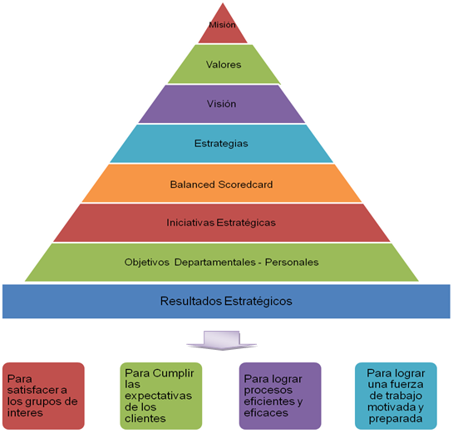
Cuadro de Mando Integral

Slide 4
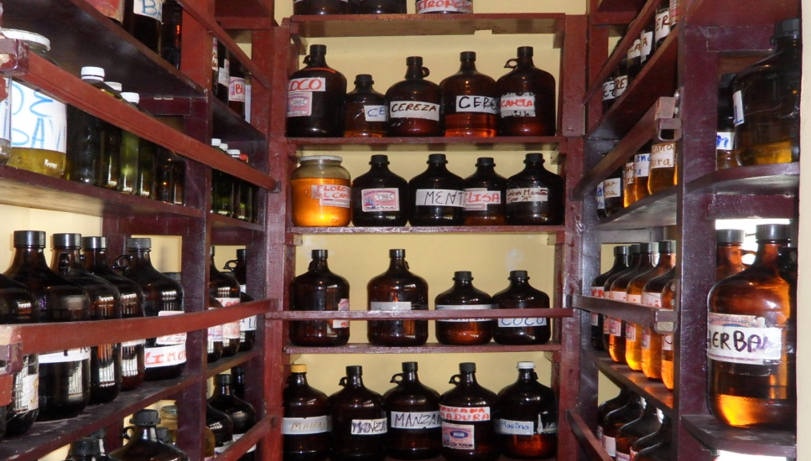
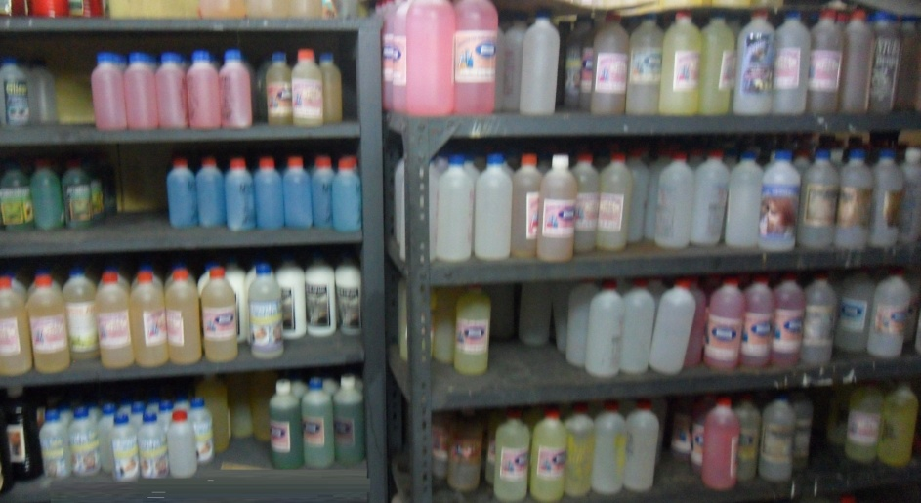
La Empresa

Slide 5
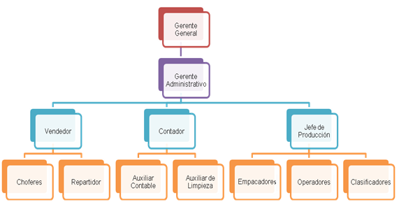
Estructura organizacional

Slide 6
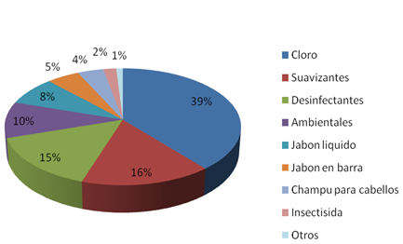
Productos más vendidos

Slide 7
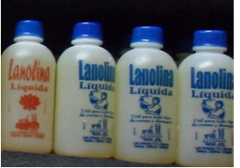
Proceso de producción
Para la elaboración de los Productos Químicos en la empresa, posee una máquina industrial

Slide 8
PROBLEMAS ENCONTRADOS
Problemas | Descripción | Pérdidas | Observaciones
A | Pérdidas de Clientes | $12000.oo | Pedidos no se entrega a tiempo
B | Derrames de los producto | $9000.oo | Mal almacenamiento de materiales e inseguridad en el personal
C | Paralización en la Producción | $4000.oo | Falta de mantenimiento de Maquinaria
D | Falta de precisión en el cuadre de ventas | $3000.oo | Contratación de personal no calificado y perdida de dinero

Slide 9
Diagrama de Pareto

Slide 10
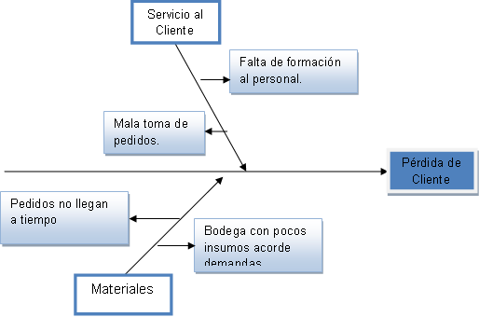
Diagrama de Causa- Efecto

Slide 11
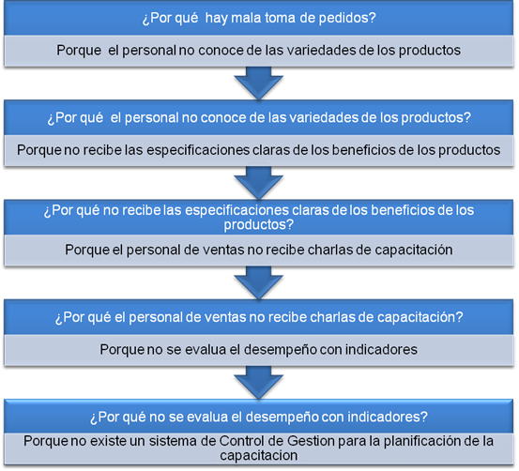
Causa 1: Falta de formación al personal

Slide 12
Causa 2: Mala toma de pedidos.

Slide 13
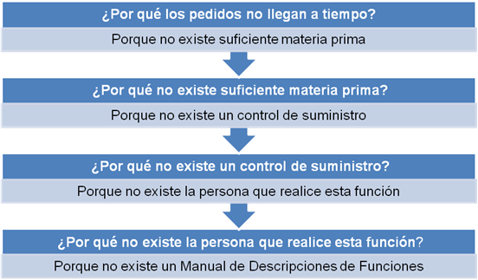
Causa 3: Pedidos no llegan a tiempo

Slide 14
Aplicada la metodología de los 5 Porqués se concluye que la causa raíz es: La falta de un sistema de control de gestión.

Slide 15
Análisis FODA

Slide 16
Misión Organizacional
Fabricar, comercializar y distribuir productos de limpieza del hogar, cuidado personal e insumos para la salud con la mejor calidad a precios competitivos para nuestro mercado, generando bienestar y satisfacción de nuestros clientes, contribuyendo con la responsabilidad del medio ambiente.

Slide 17
Visión Organizacional
Contar en el 2015 con un comisariato completo con todo su excelente y variado suministro de producto, obteniendo el 90% del mercado de nuestro país, cumpliendo con las exigencias de los clientes con la efectiva administración de los recursos y la capacitación continua de los empleados.

Slide 18
Ventajas Competitivas
Estar posesionado en el mercado desde hace 15 años sin tener quejas por la calidad de sus productos.
Mantener la distribución exclusiva a nivel nacional de diversas marcas reconocidas en el país.

Slide 19
Mapa Estratégico Organizacional

Slide 20
Ficha Técnica de Indicadores
La Ficha Técnica de Indicadores, es en donde se puede ver la forma en que se calcula cada indicador, la unidad de medición del mismo, el responsable del cumplimiento de este indicador, la frecuencia de medición.

Slide 21
Ficha – Indicador de Rentabilidad

Slide 22
Ficha – Indicador Incremento en Ventas

Slide 23
Ficha – Indicador Número de Nuevos Clientes

Slide 24
Tablero de control Gerencia Organizacional

Slide 25
Tablero de control Gerencia Organizacional

Slide 26
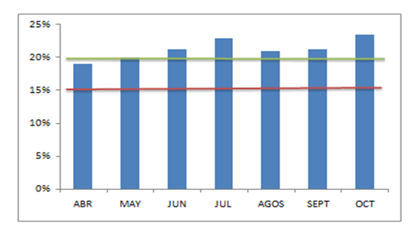
Gráficas de Tendencia - Rentabilidad
Sistema de control de gestión- Gráfica de tendencia
Nombre indicador | Rentabilidad | Unidad | %
Métrica indicador | 1- ((Ventas Totales-Costo de Venta)/Ventas Totales)*100 | Tendencia | Hacia arriba

Slide 27
Resultados Excepcionales

Slide 28
Gráfica de Tendencia Indicador “Incremento en Venta”

Slide 29
Resultados Aceptables y Excepcional

Slide 30
Gráfica de Tendencia Indicador “Número de Nuevos Clientes”

Slide 31
Resultados Aceptables e Inaceptable

Slide 32
Iniciativa Estratégica
Plan de Capacitación y Formación para liderazgo y Control
Evaluación de Desempeño
Control de Procesos
Diseño del Plan de Implementación de las 5S’s
Mejoramiento de Infraestructura y Tecnología
Producción Justo a Tiempo.
Implementación de Manual de funciones
Instructivo del Ambiente de Trabajo

Slide 33
Matriz de impacto de las iniciativas estratégicas”

Slide 34
Costos para la implementación de las iniciativas estratégicas
 | Plan de Capacitación y formación para Liderazgo | Evaluación del Desempeño | Diseño de Plan de Implementación de las 5 S. | Control de los procesos | Mejoramiento de la Infraestructura y Tecnología | Implementación de Manual de funciones | Instructivo del Ambiente de Trabajo
Impacto | 21 | 17 | 18 | 27 | 16 | 25 | 23
Costo Estimado | $5.000 | $700 | $500 | $3000 | $25.000 | $500 | $300

Slide 35
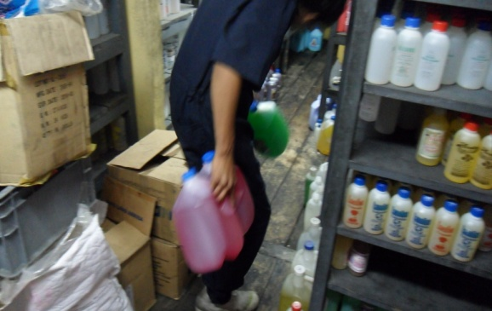
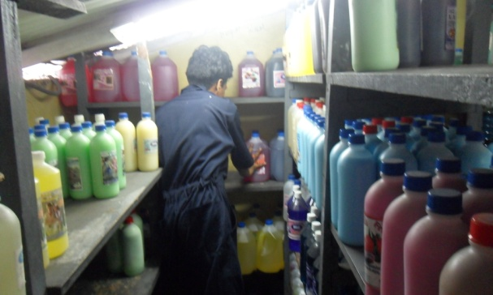
Diseño del Plan de Implementación de las 5S’s
CLASIFICACIÓN
¡Separar lo que es necesario de lo que no lo es y tirar lo que es Inútil!

Slide 36
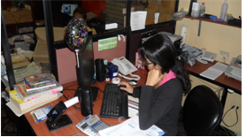
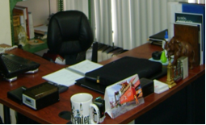
ORGANIZAR
¡Colocar lo necesario en un lugar fácilmente accesible!

Slide 37
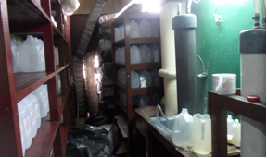
LIMPIEZA
¡ ¡Limpiar las partes sucias!

Slide 38
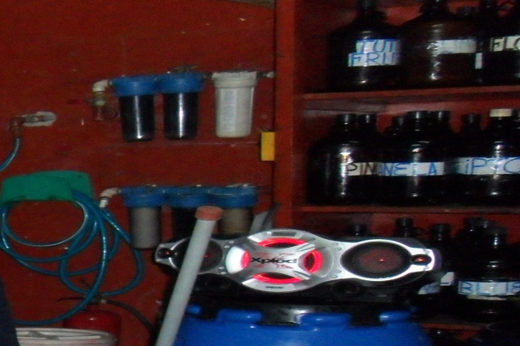
ESTANDARIZAR
¡Mantener constantemente el estado de orden, limpieza e
Higiene de nuestro sitio de trabajo!

Slide 39
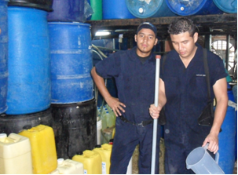
DISCIPLINA
¡Acostumbrarse a aplicar las 5 s en nuestro sitio de trabajo y a respetar las normas del sitio de trabajo con rigor!

Slide 40
MONITOREO Y CONTROL
Reuniones de Seguimientos

Slide 41
Análisis de los resultados de los indicadores

Slide 42
Análisis de los resultados de los indicadores

Slide 43
AUDITORÍA DEL SISTEMA CONTROL DE GESTIÓN

Slide 44
Reporte de Hallazgos Encontrados durante la Auditoria de Control

Slide 45
Reporte de Hallazgos Encontrados durante la Auditoria de Control

Slide 46
Reporte de Hallazgos Encontrados durante la Auditoria de Control
REPORTE DE HALLAZGOS DE LA AUDITORÍA DEL SISTEMA DE INDICADORES.
3. Evaluación y mejora del sistema
A. Detalle de oportunidades de mejora.
B. Acciones correctivas recomendadas.

Slide 47
Análisis de Resultados Obtenidos

Slide 48
CONCLUSIONES
Estandarización de procesos
Toma de decisiones
Gestión eficiente de procesos
Traduce la estrategia
Seguimiento de los objetivos
Metodología de las 5 S’s
Reuniones de Seguimiento

Slide 49
RECOMENDACIONES
Mantener un presupuesto asignado para el plan de capacitación dirigidas a personas administrativas y operarios.
Asegurar el cumplimiento de la iniciativa estratégica establecida para la comercialización de productos químicos.
Elaborar un plan de ejecución de las iniciativas estratégicas que no fueron desarrolladas, para asegurar el logro de objetivos.

Slide 50
. . . . .RECOMENDACIONES
Revisar anualmente la planificación Estratégica y los indicadores del Sistema de Control de Gestión
Fomentar la cultura organización para que se identifique la empresa con prestigio y responsabilidad hacia el cliente logrando alcanzar satisfacción.

